Slide 1
K-nearest neighbors
Dr. IMANE CHLIOUI 2020/2021
imanechlioui@gmail.com

Slide 2
K-NN: Définition
K-NN (K-nearest neighbors) est une méthode d’apprentissage supervisé. Il peut être utilisé aussi bien pour la régression que pour la classification. Son fonctionnement peut être assimilé à l’analogie suivante:
“Dis moi qui sont tes voisins, je te dirais qui tu es!”.

Slide 3
K-NN: Définition
L’algorithme K-NN figure parmi les plus simples algorithme d’apprentissage.
Objectif: classer les exemples non étiquetés sur la base de leur similarité avec les exemples de la bases d’apprentissage.
⬄ K-NN est parfois catégorise parfois dans le Lazy
Learning.

Slide 4
K-NN: Définition
Pour effectuer une prédiction, l’algorithme K-NN ne va pas calculer un modèle prédictif à partir d’un ensemble d’apprentissage.
K-NN n’a pas besoin de construire un modèle prédictif.
Pour pouvoir effectuer une prédiction, K-NN se base sur le jeu de données pour produire un résultat.

Slide 5
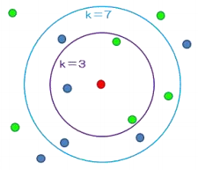
K-NN: Définition
¨K¨ représente le nombre d'éléments de l'ensemble de données qui sont considérés pour la classification.
Exemple: l'image montre la classification pour différentes valeurs k

Slide 6
Comment K-NN effectue une prédiction ?
K-NN se base sur le jeu de données en entier.
Pour une observation, qui ne fait pas parti du jeu de données, l’algorithme va chercher les K instances du jeu de données les plus proches de notre observation.
Ensuite pour ces K voisins, l’algorithme se basera sur leurs variables de sortie y (prédiction) pour calculer la valeur de la variable y de l’observation qu’on souhaite prédire.

Slide 7
Comment K-NN effectue une prédiction ?
Si K-NN est utilisé pour la régression, c’est la moyenne (ou la médiane) des variables y des K plus proches observations qui servira pour la prédiction.
Si K-NN est utilisé pour la classification, c’est le mode des variables y des K plus proches observations qui servira pour la prédiction.

Slide 8
Ecriture algorithmique
Début Algorithme
Données en entrée :
un ensemble de données D.
une fonction de définition distance d.
Un nombre entier K.
Pour une nouvelle observation X dont on veut prédire sa variable de sortie y Faire :

Slide 9
Ecriture algorithmique
Calculer toutes les distances de cette observation X avec les autres observations du jeu de données D.
Retenir les K observations du jeu de données D les proches de X en utilisant la fonction de calcul de distance d.
Prendre les valeurs de y des K observations retenues :
Si on effectue une régression, calculer la moyenne (ou la médiane) de y retenues.
Si on effectue une classification , calculer le mode de y retenues.
Retourner la valeur calculée dans l’étape 3 comme étant la valeur qui a été prédite par K-NN pour l’observation X.
Fin Algorithme

Slide 10
Calcul de similarité
K-NN a besoin d’une fonction de calcul de distance entre deux observations.
Plus deux points sont proches l’un de l’autre, plus ils sont similaires et vice versa.
Il existe plusieurs fonctions de calcul de distance:
La distance euclidienne,
La distance de Manhattan,
La distance de Minkowski
La distance de Hamming

Slide 11
Calcul de similarité
La fonction de distance est choisie en fonction des types de données manipulés.
La distance commune pour des variables continues est la distance euclidienne.
Pour des variables discrètes, comme en classification de texte, une autre distance peut être utilisée, telle que la distance de Hamming.

Slide 12
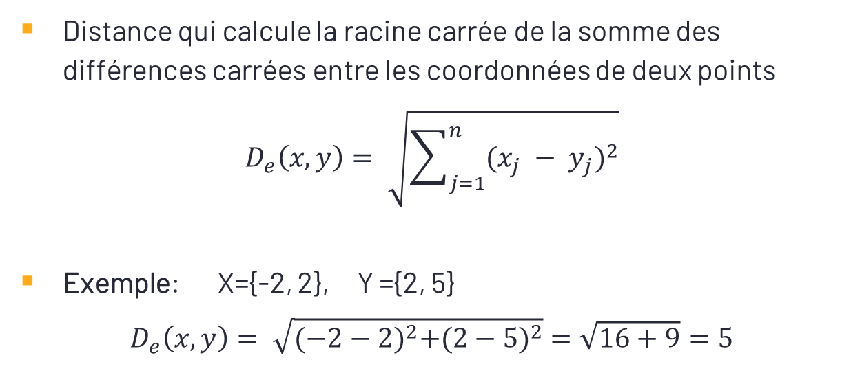
La distance euclidienne
Distance qui calcule la racine carrée de la somme des différences carrées entre les coordonnées de deux points
$$D_{e}\left(x,y\right)= \sqrt{\sum_{j=1}^{n}{{(x_{j} − y_{j})}^{2}}}$$
Exemple: X={-2, 2}, Y ={2, 5}
$$D_{e}\left(x,y\right)= \sqrt{{(−2−2)}^{2}+{(2−5)}^{2}} =\sqrt{16+9}=5$$

Slide 13
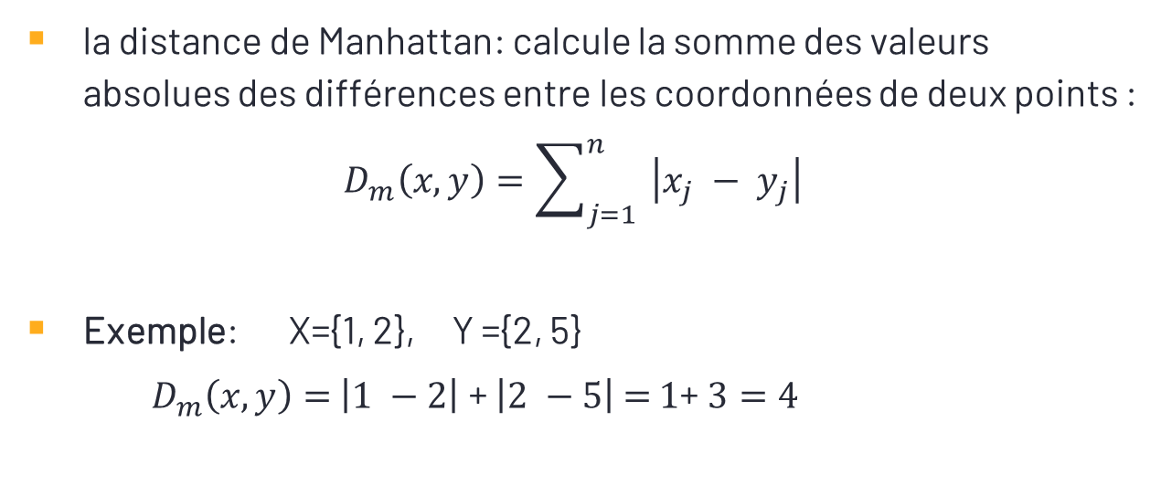
La distance Manhattan
la distance de Manhattan: calcule la somme des valeurs absolues des différences entre les coordonnées de deux points :
$$D_{m}\left(x,y\right)=\sum_{j=1}^{n}{ \left|x_{j} − y_{j}\right|}$$
Exemple: X={1, 2}, Y ={2, 5}
$D_{m}\left(x,y\right)=$ $\left|1 −2\right|$ + $\left|2 −5\right|$ $=$ $1$+ $3=4$

Slide 14
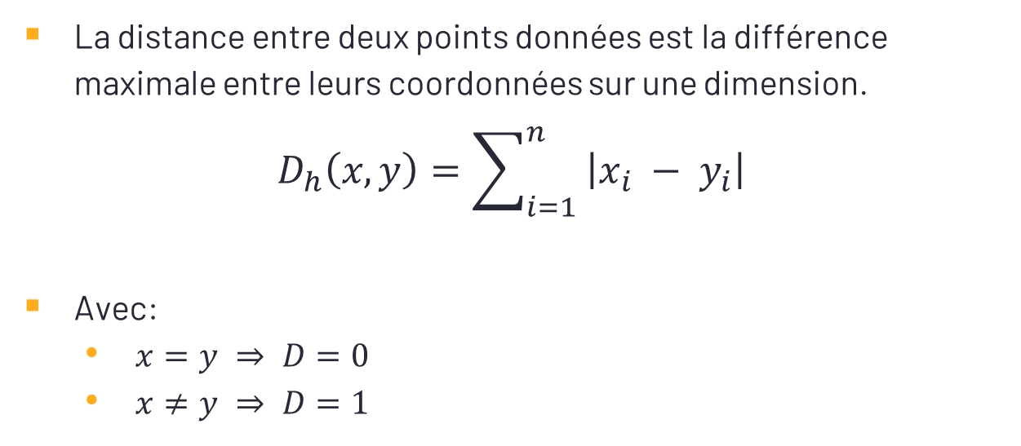
Distance Hamming
La distance entre deux points données est la différence maximale entre leurs coordonnées sur une dimension.
$$D_{h}\left(x,y\right)=\sum_{i=1}^{n}{ \left|x_{i} − y_{i}\right|}$$
Avec:
$x=y ⇒ D=0$
$x≠y ⇒ D=1$

Slide 15
Comment choisir la valeur K ?
Le choix de la valeur K varie en fonction du jeu de données.
Règle générale:
moins on utilisera de voisins (K petit) plus on sera sujette au sous apprentissage (underfitting).
Plus on utilise de voisins (K grand), plus sera fiable dans notre prédiction.
si K=N et N étant le nombre d’observations, on risque d’avoir du overfitting, ie. mauvaise généralisation sur des observations qu’il n’a pas encore vu.

Slide 16
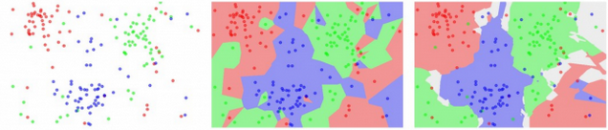
Comment choisir la valeur K ?
Les données
N-NN Classifier
5-NN Classifier

Slide 17
Comment choisir la valeur K ?
Pour 5-NN: les limites entre chaque région sont assez lisses et régulières.
Pour N-NN: les limites sont irrégulières, car l’algorithme tente de faire rentrer tous les points bleus dans les régions bleues, les rouges avec les rouges etc… c’est un cas d’overfitting
⬄ Préférer le 5-NN classifier sur le NN-Classifier. Car le 5-NN classifier se généralise mieux que son opposant.

Slide 18
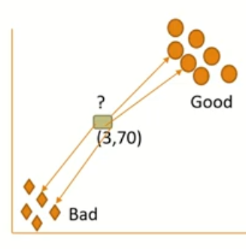
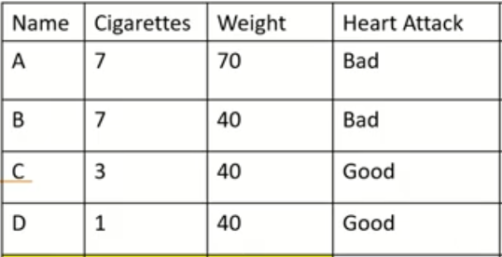
Exemple: classification

Slide 19
Exemple: classification
Classer la nouvelle observation ayant les valeurs:
(Cigarette=3 , Poids=70)
Utiliser la distance euclidienne pour mesurer la distance avec chaque jeu de données.
Considérer la valeur: k=1.

Slide 20
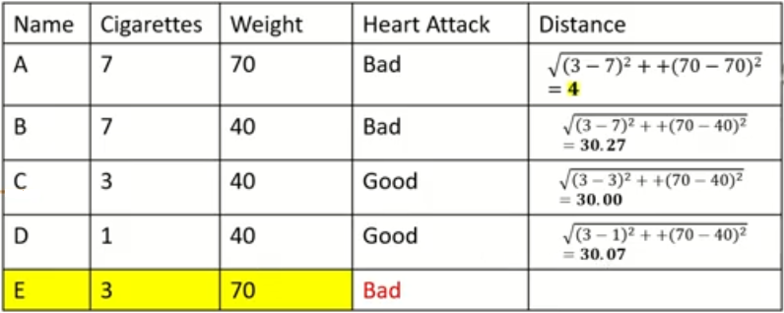
Exemple: classification

Slide 21
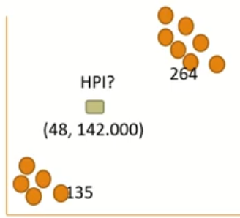
Exemple: régression
Age | Loan | House Price Index
25 | 40000 | 135
35 | 60000 | 256
45 | 80000 | 231
20 | 20000 | 267
35 | 120000 | 139
52 | 18000 | 150
23 | 95000 | 127
40 | 62000 | 216
60 | 100000 | 139
48 | 220000 | 250
33 | 150000 | 267

Slide 22
Exemple: régression
Classer la nouvelle observation ayant les valeurs:
(Age=48 , Loan=142000)
Utiliser la distance euclidienne pour mesurer la distance avec chaque jeu de données.
Considérer la valeur: k=1 et par la suite k=3.

Slide 23
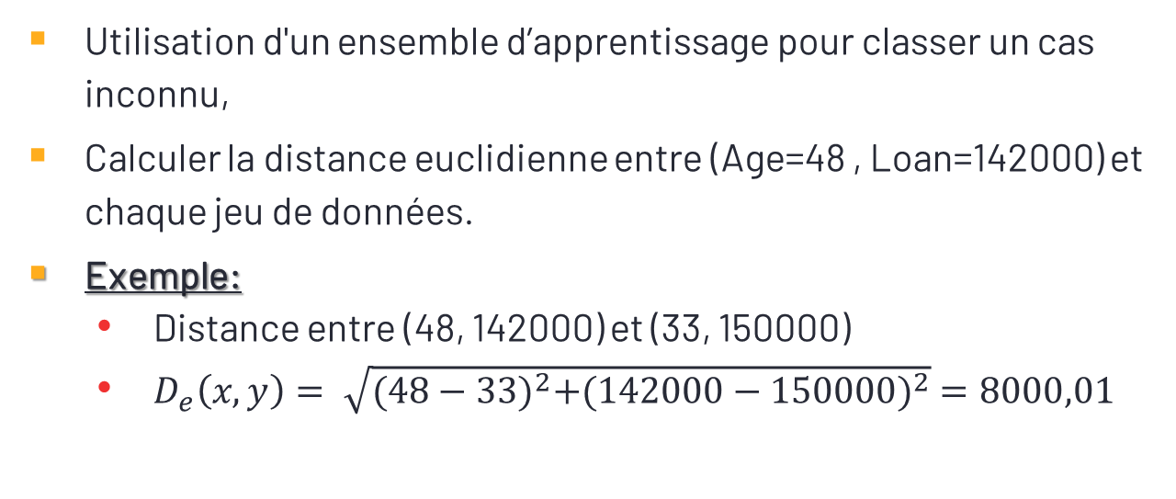
Exemple: régression
Utilisation d'un ensemble d’apprentissage pour classer un cas inconnu,
Calculer la distance euclidienne entre (Age=48 , Loan=142000) et chaque jeu de données.
Exemple:
Distance entre (48, 142000) et (33, 150000)
$D_{e}\left(x,y\right)= \sqrt{{(48−33)}^{2}+{(142000−150000)}^{2}} =8000,01$

Slide 24
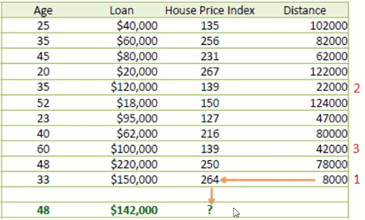
Exemple: régression

Slide 25
Exemple: régression
K=1:
Le voisin le plus proche est le dernier cas de l'ensemble
Donc HPI=264
K=3:
La prédiction de HPI est égale à la moyenne des HPIs pour les trois premiers voisins
Donc HPI = (264+139+139)/3
= 180,7

